Slide 1
АРМ МСБ – боевое орудие АРМии продаж МКБ
или
Делай вопреки, делай от руки… (с)
BPM – проект года 2020
8 Апреля 2021 г.

Slide 2
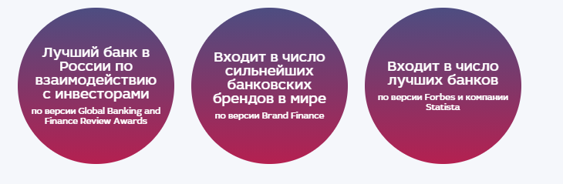
Откуда наша команда
История
Клиенты
Клиентская база насчитывает 20 тыс. Корпоративных клиентов и 1.9 млн. Клиентов - физических лиц.
АО «МОСКОВСКИЙ КРЕДИТНЫЙ БАНК» работает на российском рынке банковских услуг с 1992 года.
МКБ входит в список 11 системно значимых банков, опубликованный Центральным банком Российской Федерации 13 сентября 2017 года.
Сотрудники
На данный момент Банк представлен в 22 регионах России, в головном и региональных офисах работает 9 тыс. сотрудников.
Продукты и услуги
Ценности
Каждый день мы стремимся сделать больше и стать лучше. Мы умеем работать в сложных обстоятельствах и преодолевать трудности.
Мы умеем быть гибкими и находить наилучшие решения в меняющихся рыночных условиях. Мы повышаем эффективность, чтобы оставаться надежными. Мы ценим доверие клиентов, партнеров и общества. Мы развиваем долгосрочные отношения с ними, понимая высокую степень своей ответственности.
Банк предоставляет полный перечень услуг для:
частных лиц;
корпоративных клиентов;
финансовых организаций;
Инвесторов.
Рейтинги

Slide 3
С чего все началось
Акционеры
Увеличить активную базу клиентов сегмента МСБ в два раза с 10 до 20 тыс.
Вводные на момент старта проекта:
\
Ручное ведение таблиц в Excel;
Планирование продаж в блокнотах;
Данные об активностях, которые невозможно проверить на корректность;
Действующая корпоративная CRM заточена под ведение крупных клиентов;
Большая часть процессов привлечения и обслуживания клиентов МСБ выполняется в разрозненных информационных системах;
Процессы зачастую инициируются хаотично, сотрудники в своей деятельности руководствуются
принципом «так исторически сложилось»;
Процесс онбординга по флагманскому продукту имеет высокий уровень автоматизации.
Как контролировать продажи?
А что у нас с CRM?
Без системы не получится!
Как понимать кому мы звоним и когда?
Сколько контактов мы можем сделать в день, неделю, месяц?
За что мне все это?

Slide 4
Как мы пришли к собственной разработке
Собственная разработка – единственный выход?
Существующее в Банке решение не подходит по ряду объективных причин;
Покупать готовое решение – долго (нужно описать и согласовать требования, провести тендер, согласовать договор, развернуть и кастомизировать решение – вот и 2020 год прошел) и дорого (на платное решение нужно заработать, а чтобы заработать нужна система);
Выход – собственная разработка, закрывающая все потребности бизнеса, гибкая, легко масштабируемая, имеющая низкую стоимость владения.
Цели
Демо
АРХКОМ
Процесс привлечения;
IP-телефония;
Оперативная отчетность;
Процесс привлечения партнеров.
Показ системы пользователям;
Доработка по результатам;
Защита целевого ИТ-ландшафта МСБ с системой АРМ МСБ в качестве ФРОНТ-офисной системы на Архитектурном комитете
Дек. 2019
Март 2020
Сент. 2020
Наличие компетенции в банке и на рынке;
Высокая скорость разработки.
Поэтапное развертывание в БЦ Банка
Реализация функционала, описанного в проекте
Янв. 2020
Июль 2020
Февр. 2021
800 тыс. руб.*
5 млн. руб.*
Выбор стека
MVP
Реализация
* - Стоимость рассчитана на основании суммарных трудозатрат по задачам АРМ МСБ в Jira, в расчете использован фактический ФОТ задействованных сотрудников, а также учтены доработки на стороне смежных систем

Slide 5
Как формировалась команда и подходы к разработке
К команде ИТ приезжает бизнес- заказчик и говорит:
Времени нет - MVP-системы нужна к июню 2020;
Нужно интегрироваться со смежными системами;
Нужен СКВОЗНОЙ процесс;
Нет времени на подготовку проектной документации;
В банке уже есть CRM для ЮЛ, нам будут не рады;
100% на старте будет сопротивление пользователей;
После MVP нас могут закрыть.
Как ни странно, в команде ИТ находятся ребята с «горящими» глазами, которые отвечают:
- Мы все успеем!
- А я тут посидел вечерком… есть мысли!
- Я договорюсь! Сделаем в лучшем виде.
Так у нас появились:
Java-разработчик
на 0.5 fte
Процессный
аналитик, он же соавтор объектной модели разрабатываемой системы
Системный аналитик
на 0.3 fte
1
1
супер вовлеченный
СПОНСОР ПРОЕКТА
1
1

Slide 6
Подходы к разработке
Сжатые сроки – минимум текста, максимум схем, моделей, мокапов страниц;
Трансакционные издержки команды должны стремиться к нулю;
Держим в голове целевое состояние системы, но двигаемся небольшими шагами. Главное – двигаться!;
Релиз 1 раз в неделю;
Команда находится в едином инфополе;
Постановка любой задачи начинается с рассказа «для чего мы это делаем»;
Дискуссия приветствуется, все должны понимать, что выбранное решение – оптимальное;
Обязательная трансляция фидбэка пользователей команде разработки;
Бэклог и задачи в работе в открытом доступе на confluence.

Slide 7
Трудности или что можно было сделать иначе
Риски
Функционал
\
\
Давайте приостановим развитие системы и закроем технический долг;
Мы давно не делали регрессионное тестирование, давайте выделим ресурс;
Нам бы написать автотесты, чтобы в будущем тратить меньше времени на регрессионные тестирования;
Давайте как следует задокументируем то, что мы делаем;
Пора рассказать о текущих доработках смежным подразделениям.
Только вперед, только задачи развития;
Давайте не будем убирать костыли, все же работает;
Молча делаем то, что считаем нужным, не надо никого ни о чем информировать и спрашивать, мы только потеряем время;
Документирование подождет, мы же и так знаем, как работает система;
Не будем тратить время на обучение и вовлечение пользователей – сами разберутся.
Все процедуры соблюдены, костыли убраны, все вокруг знают, что и зачем делает команда…..
Но делает это не так быстро как могла бы, потребности заказчика в автоматизации закрываются слишком долго.
Команда показывает супер-короткие сроки разработки, быстро выпускает новый функционал…
Но технический долг растет, система теряет стабильность и управляемость, к ней возникает все больше вопросов со стороны внутренних аудиторов.
В поисках золотой середины

Slide 8
Архитектура решения и интеграции
Обогащение карточки клиента
Проверка по СТОП-факторам
Получение актуального статуса и договоров
Заявка на
продукт
Отправка сделки в конвейер
АРМ МСБ
Заявка на
продукт
Передача карточки в SDI
Генерация печатных форм
Отправка
e-mail
IP-телефония с функцией записи

Slide 9
Универсальная схема подключения продукта
Формирование
заявки
Фиксация и первичная
обработка
Определение сегмента,
маршрутизация на исполнителя
Обработка заявки
Отчетность
Акцепт заявки
АРМ МСБ
Каналы продаж
ИНТЕГРАЦИЯ
ИНТЕГРАЦИЯ
Мастер-система
Формирование отчетности по статусам работы с клиентом
Партнер
Фиксация заявки и канала привлечения
Обработка в дистанционном канале
Формирование отчетности по выполнению KPI
Сайт
Лэндинги
Низкодоходный клиент
Обработка заявки,
контроль
SLA (≤10 мин.)
Определение сегмента
клиента
Тип клиента
Работа с заявкой
до стадии
«Сделка»
Передача заявки в продуктовую Мастер-систему
Подключение продукта
Заявки
Колл-центра
Высокодоходный клиент
Telegram-бот
Формирование отчетности по статусам заявок
Обработка персональным менеджером
Передача статуса по заявке
Офисы продаж
CRM-кампании

Slide 10
Что получили пользователи (Клиентские менеджеры)
1
Единая ИТ- среда для работы с потенциальными клиентами малого и среднего бизнеса
Рост эффективности работы сотрудников
2
Универсальный процесс привлечения клиентов на любой продукт МСБ
53%
+
3
Все коммуникации: звонки, почта, чаты (в реализации), осуществляются напрямую из системы
прирост кол-ва
целевых звонков
4
Заявки / Лиды на все продукты формируется в одном разделе
40%
+
5
Рост кол-ва
встреч
Система уведомлений / напоминаний
по E-mail, контроль SLA
6
2% 2.8%
Историчность всех коммуникаций хранится в карточке клиента
7
Рост конверсии в продажу
Оперативная отчетность: рейтинги,
активности, воронка продаж

Slide 11
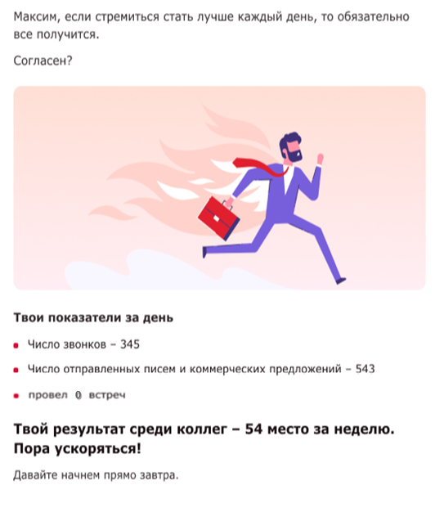
Мотивирующие письма
На ежедневной основе АРМ МСБ анализирует активности по каждому сотруднику за предыдущий день и направляет на E-mail персонализированное сообщение о результате его работы в виде мотивирующих писем.
Образцы писем представлены ниже:
Также реализован функционал отправки писем Руководителям с результатами работы их команды за прошедшую неделю.
Письма содержат рейтинг сотрудников курируемого подразделения, а также место подразделения в рейтинге всех подразделений.

Slide 12
Что получили пользователи (Руководители подразделений)
Контроль и оценка эффективности сотрудников
Выполнение нормативов по целевым звонкам (шт.)
Выполнение нормативов по встречам (шт.)
Трекинг количества просроченных активностей (шт.)
8
2
7
5
1
1
1
10
4
5
1
0
Вася | Петя | Маша | Катя
Вася | Петя | Маша | Катя
Вася | Петя | Маша | Катя
Трекинг затраченного времени на холодные звонки (мин.)
Выполнение нормативов по обработке CRM-кампаний (%)
Контроль воронки продаж и Пайплайна
120
100
100
100
100
100
40%
50%
100%
100%
20
30
40
35
80
51
2
5
10
8
0
1
5
4
Вася | Петя | Маша | Катя
Вася | Петя | Маша | Катя
Вася | Петя | Маша | Катя

Slide 13
А помните с чего все началось
Как контролировать продажи?
А что у нас с CRM?
Без системы не получится!
Как понимать кому мы звоним и когда?
Сколько контактов мы можем сделать в день, неделю, месяц?
За что мне все это?
Спонсор проекта
Хм…
Неплохо,
неплохо…

Slide 14
Что получили пользователи (Топ-менеджеры)
Клиентская аналитика и эффективность каналов продаж
Количество поступающих заявок, динамика поступления
Уровень конверсии (%)
в продажу в разных каналах
Сроки вызревания когорт (срок от первого касания до продажи продукта)
10%
5%
200
3 месяца
300%
100
1 месяц
20
5
Сент. | Окт. | Нояб.
1 сен. | 2 сен. | 3 сен. | 4 сен. | 5 сен. | 6 сен. | 7 сен.
Стоимость привлечения 1 клиента
из разных каналов продаж*
Срок жизни клиентов
из разных каналов продаж*
Доходность клиентов
из разных каналов продаж*
15000 руб.
Exit→
300%
Exit→
5000 руб.
Окт. | Нояб. | Дек. | Янв. | Февр. | Март
Окт. | Нояб. | Дек. | Янв. | Февр. | Март
* - анализ возможен только с использованием данных из прочих систем

Slide 18
Эффект от внедрения АРМ
Динамика привлечения клиентов МСБ:
Среднемесячное привлечение клиентов за период:
При анализе динамики привлечения клиентов МСБ наблюдается рост среднемесячного привлечения новых клиентов МСБ с 180 клиентов (в период до запуска АРМ) до 250 (+39%) клиентов в период после запуска АРМ.
180*
250
без АРМ
АРМ
Реализация АРМ позволила увеличить конверсию воронки продаж от холодного звонка до открытия РКО с 2% до 2.8%, что обеспечило рост среднемесячного привлечения на +70 клиентов.
Данная когорта клиентов за 4 месяца сформировала доп. доход сегмента МСБ - 2.27 млн. руб.
При сохранении динамики привлечения по итогам 12 месяцев ожидается доп. доход 17.7 млн. руб.
Расчет бизнес-кейса:
 | Параметры: |  | Без АРМ |  | С АРМ |  | Дельта # |  | Дельта %
 | Кол-во клиентов обрабатываемых в месяц: |  | 9 000 |  | 9 000 |  | 0 |  | 0,0%
 | Конверсия в продажу (%): |  | 2,0% |  | 2,8% |  | 0,8% |  | +39%
 | Продажи в месяц (#): |  | 180 |  | 250 |  | +70 |  | +39%
 | Доход от одного клиента в месяц (руб.): |  | 3 240 |  | 3 240 |  | 0 |  | 0
 | Доход за 4 месяца 2020 года (руб.): |  | 5 832 000 |  | 8 106 480 |  | 2 274 480 |  | +39%
 | Ожидаемый доход за 12 мес.(руб.): |  | 45 489 600 |  | 63 230 544 |  | 17 740 944 |  | +39%
* - из расчета среднемесячного привлечения в период январь- август исключены месяцы (апрель, май) в связи с локдауном связанным с пандемией Covid 19.

Slide 19
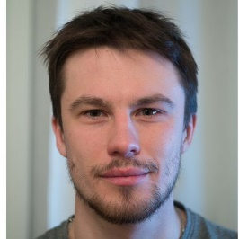
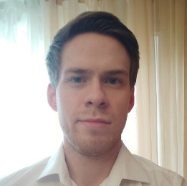
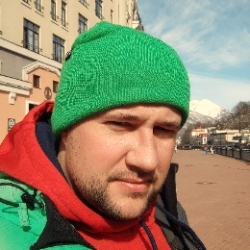
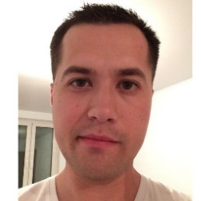
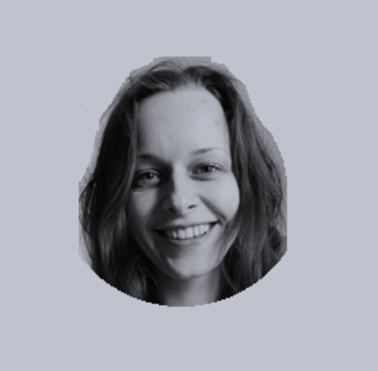
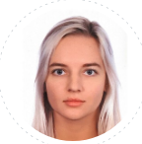
Елена Березовская
Руководитель проектной группы
Артем Забава
IT-Партнер
Галина Разумовская
Руководитель проекта
Вадим Тухватуллин
Ведущий разработчик
Константин Голуб
Менеджер проектов
Андрей Артемчук
Java-разработчик
Александр Баранов
Java-разработчик
Петр Беломестных
Java-разработчик
Сергей Шевченко
Главный аналитик
Диана Демидко
Процессный аналитик
Щаникова Каролина
Младший аналитик
Ирина Будникова
Тестировщик

Slide 20
Благодарим за внимание

